Slide 1
REM block
predipl. FER
Bartol Bilić
Karlo Ježić
Luka Lenđel

Slide 2
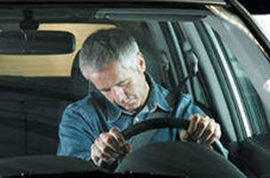
Problem?
Pospanost u automobilu
Uzroci:
      Nesanica
      Duga vožnja
      Vožnja sa iscrpljujućeg izleta
      Itd.

Slide 3

Rješenje!
Izvedba pomoću Arduina i Pythona
Buđenje zaspalog vozača
Sofware:
      Python kôd za praćenje lica I prepoznavanje očiju
      Arduino kôd koji uključuje potrebna svijetla I zvučnike

Slide 4
HVALA NA PAŽNJI git link: https://gitlab.com/lukalendel/rem_block/

